Slide 1
PBO
- PERTEMUAN 1-
CLASS

Slide 2
Apa sih OOP itu ?
Pemrograman Berorientasi Object (OOP) adalah model pemrograman yang paling banyak dipakai saat ini.
OOP telah menggantikan teknik pemrograman prosedural yang telah dipakai sejak tahun 1970-an
Java adalah bahasa yang berorientasi objek, karena itu Anda harus paham OOP agar dapat produktif menggunakan Java.
Program yang Berorientasi Objek akan terdiri dari objek-objek.
Objek-objek ini seringkali merepresentasikan apa yang ada di dunia nyata.

Slide 3
Istilah-istilah baru di OOP
Class
Object
Relationship (antar class)
Dependence
Aggregation
Inheritance
Encapsulation
Instantiation & Instance
Instance Variable
Method (mutator & accessor method)

Slide 4
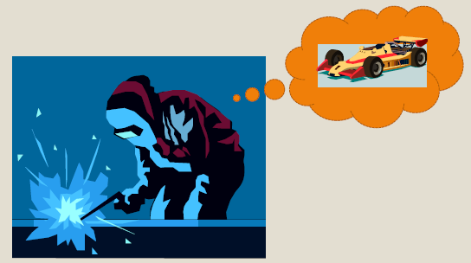
Di pabrik Mobil
Sebelum seseorang mengendarai mobil, tentu Anda harus membuat mobil tersebut terlebih dahulu.

Slide 5
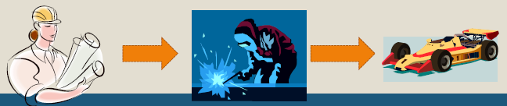
Bagaimana cara membuat mobil ?
Langkah 1 : Menggambar desain mobil.
Langkah 2 : Menambahkan detil mobil tersebut, misal :
Desain pedal gas untuk maju
Desain rem untuk berhenti
Desain setir untuk belok kiri/kanan, dll.
Langkah 3 : Proses pembuatan mobil dimulai.

Slide 6
Bagaimana pedal gas bekerja ?
Apayang sebenarnya terjadi di dalam mesin pada saat pedal gas diinjak?
Apakah Anda sebagai pengendara perlu tahu, bagaimana cara kerja detil dari pedal gas?
Tentu tidak. Yang perlu Anda ketahui hanyalah bahwa kalau pedal gas diinjak akan mempercepat laju mobil!
Artinya, detil dan cara kerja pedal disembunyikan dari penggunanya.
Anda cukup tahu aturan dan fungsinya saja:
Injak pedal gas sebelah tengah maka mobil akan melaju

Slide 7
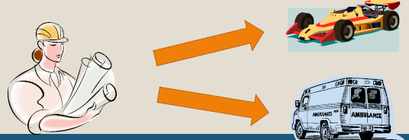
Desain Mobil → Objek Mobil
Jadi kesimpulannya, sebelum Anda membuat objek mobil, seseorang harus merancang terlebih dahulu.
Di dalam rancangan tersebut, semua detil cara kerja mobil disembunyikan dari para penggunanya kelak.
Setelah desain mobil dibuat, maka kita dapat mulai membuat berbagai objek mobil yang diinginkan.

Slide 8
Apa hubungannya dengan OOP ?
Sama halnya dengan penyembunyian detil PEDAL pada sebuah MOBIL, di OOP kita menyembunyikan detil pemrograman di dalam sebuah METHOD (FUNGSI)
METHOD-METHOD ini dibuat dan disimpan bersama-sama di dalam suatu desain yang disebut dengan CLASS.
METHOD → injak gas, injak rem, belok kiri, belok kanan, dll
CLASS → rancangan mobil

Slide 9
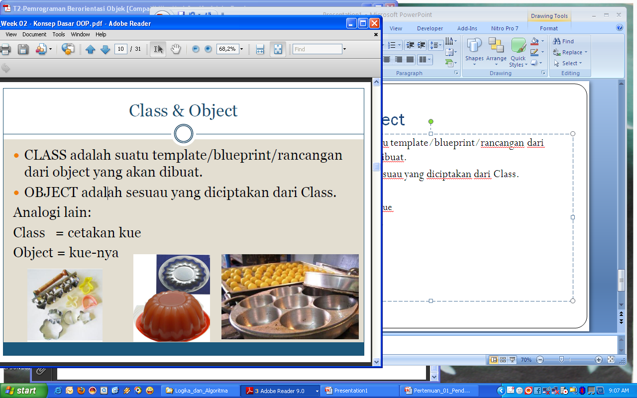
Class & Object
CLASS adalah suatu template/blueprint/rancangan dari object yang akan dibuat.
OBJECT adalah sesuatu yang diciptakan dari Class.
Analogi lain :
Class = cetakan kue
Object = kue-nya

Slide 10
Merancang Aplikasi Program Berbasis OOP
Sekarang, Anda diminta merancang suatu program untuk sebuah BANK:
Di aplikasi BANK, pasti ada yang namanya REKENING
Dengan menggunakan konsep yang sama: Anda dapat mendesain sebuah CLASS yang merepresentasikan REKENING.
REKENING tersebut didesain sedemikian rupa sehingga memiliki 3 METHOD, yaitu:
METHOD untuk menyimpan uang (tabung)
METHOD untuk mengambil uang (tarik)
METHOD untuk memeriksa saldo (cek)

Slide 11
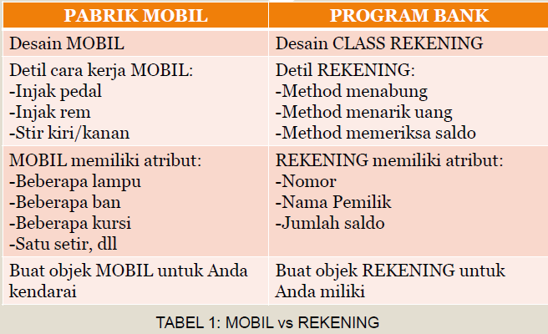
Analogi Pabrik MOBIL & Program BANK

Slide 12
Membuat Class di Java Class Rekening.java
public class Rekening {
}//end class Rekening
Note:class selalu diawali dengan huruf KAPITAL

Slide 13
CLASS Rekening + Method
public class Rekening{
// Method untuk mengecek saldo
public void cekSaldo() {
System.out.println("Selamat Datang di Rekening Anda!" );
System.out.println("Saldo Anda adalah" + 150000);
} // end method cekSaldo
} // end class Rekening
NOTE: class REKENING hanya bisa di-compile, tidak bisa di-run
Hal ini dikarenakan class Rekening bukanlah program aplikasi
(tidak memiliki main method)

Slide 14
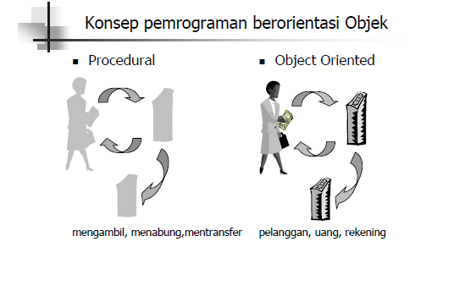

Slide 15
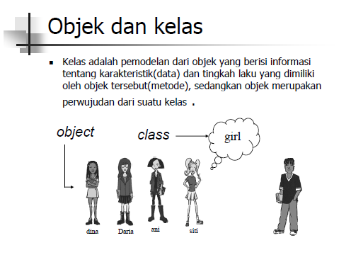

Slide 16


Slide 17
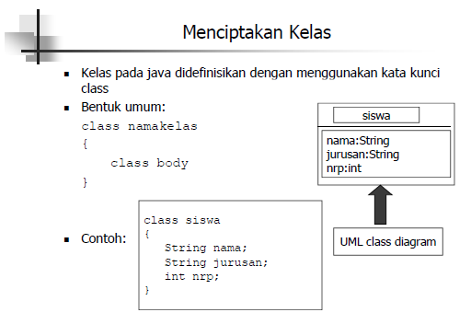

Slide 18


Slide 19
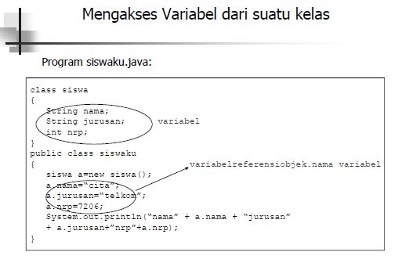

Slide 20
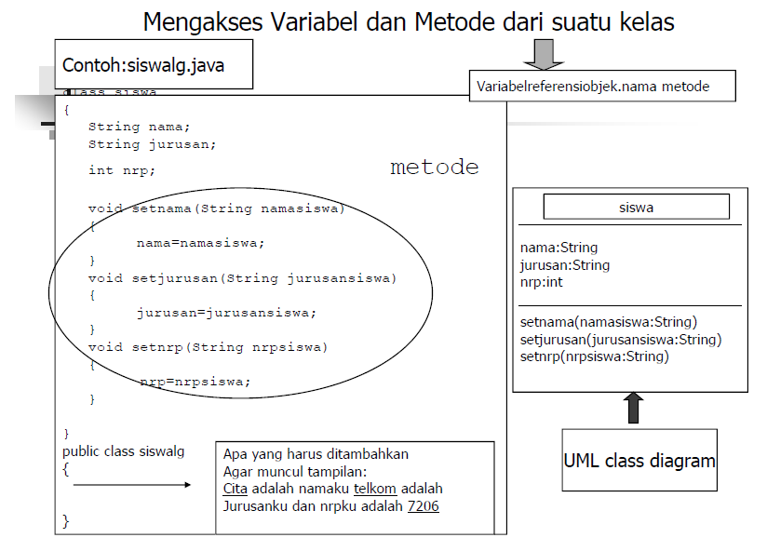

Slide 21
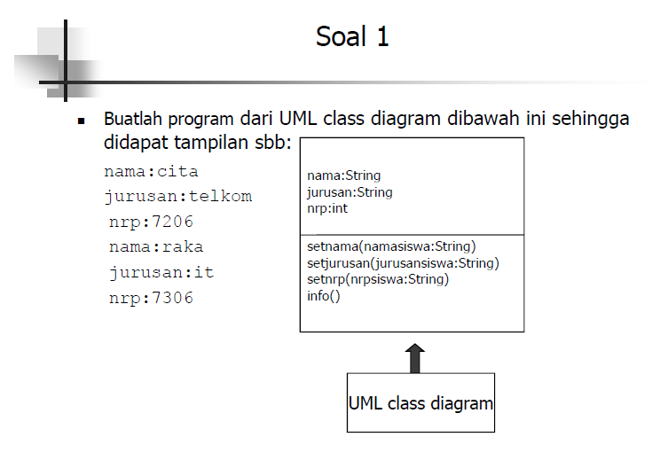

Slide 22
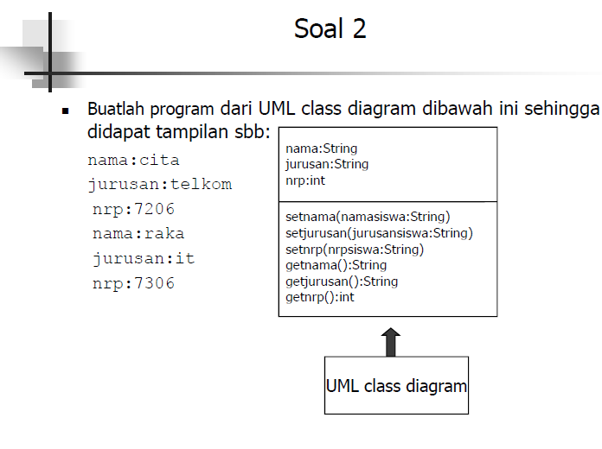

Slide 23
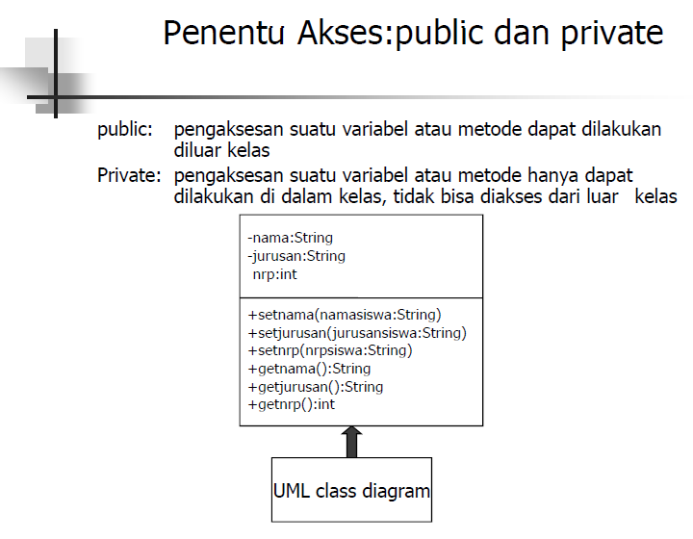

Slide 24
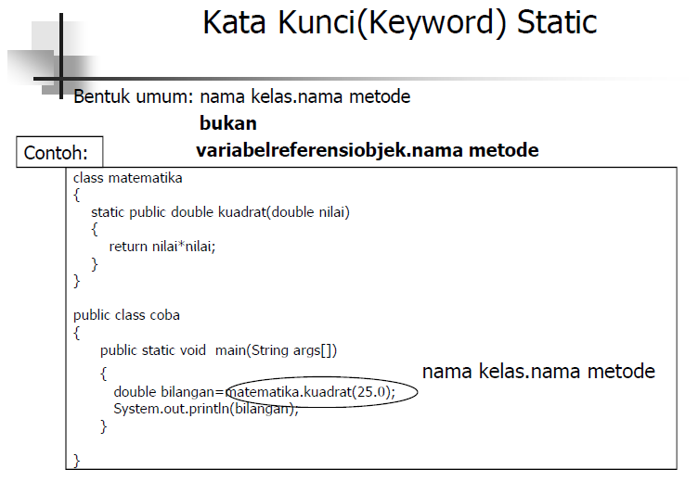

Slide 25
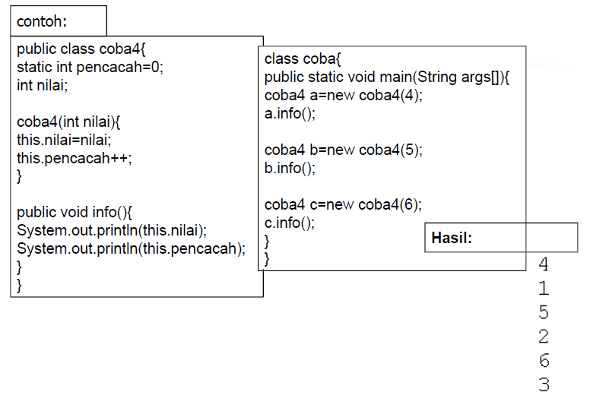

Slide 26
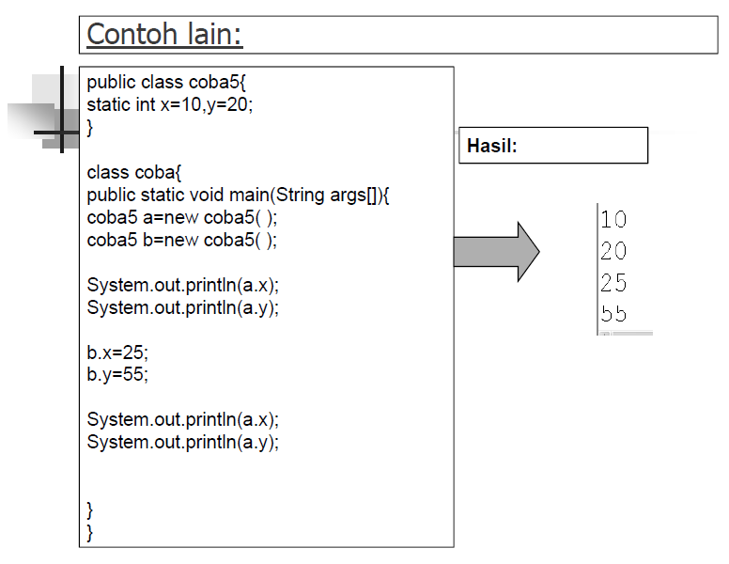

Slide 27
Catatan Tambahan
Objek → sebuah representasi/abstraksi dari sebuah entitas
Contoh : car, soda machine, ATM machine
Class, terdiri dari :
Data/Attribute
Methods/behaviour
Contoh : Remote tv sebagai objek
Data/attribute : channel, volume, menu, switch on/off
Methods/behaviour : memperbesar volume, mengecilkan volume, menghidupkan, mematikan

Slide 28
Catatan Tambahan
Package
Class Name
Object Name
Class
JFrame myWindow = new JFrame()
Objek
Data
Argument
Attrib

Slide 29
Catatan Tambahan
Pembuatan Kelas :
Nama Kelas → Nama Benda
Diawali dengan huruf Kapital :
Mahasiswa
Mobil
Barang
Access Modifier 4P :
Public
Private
Package
Protected
Body of class :
Attribute : Variabel, Contstanta, Field
Methods

Slide 30
Catatan Tambahan
Cara Penulisan Attribute (bagian terkecil dari class)
Nama Benda :
nim
nama
alamat
Huruf kecil → Camel Case :
namaBarang
nilaiMaksimum
Access Modifier 4P
private int nilai;
private string nim;
public static final int max=100;

Slide 31
Catatan Tambahan
Cara penulisan Operations :
Sebuah proses/kata kerja :
hitung
cari
Huruf kecil → camel case :
pendaftaranNasabahBaru();
deleteCustomer();
Access Modifier 4P

